Slide 1
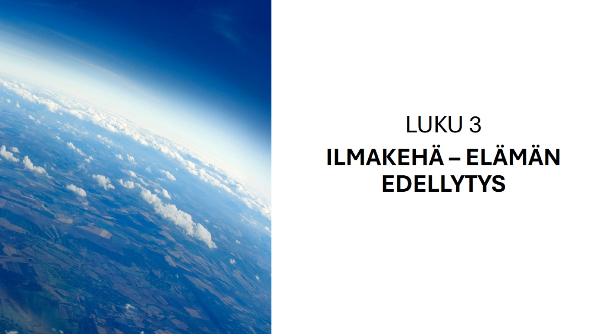

Slide 2
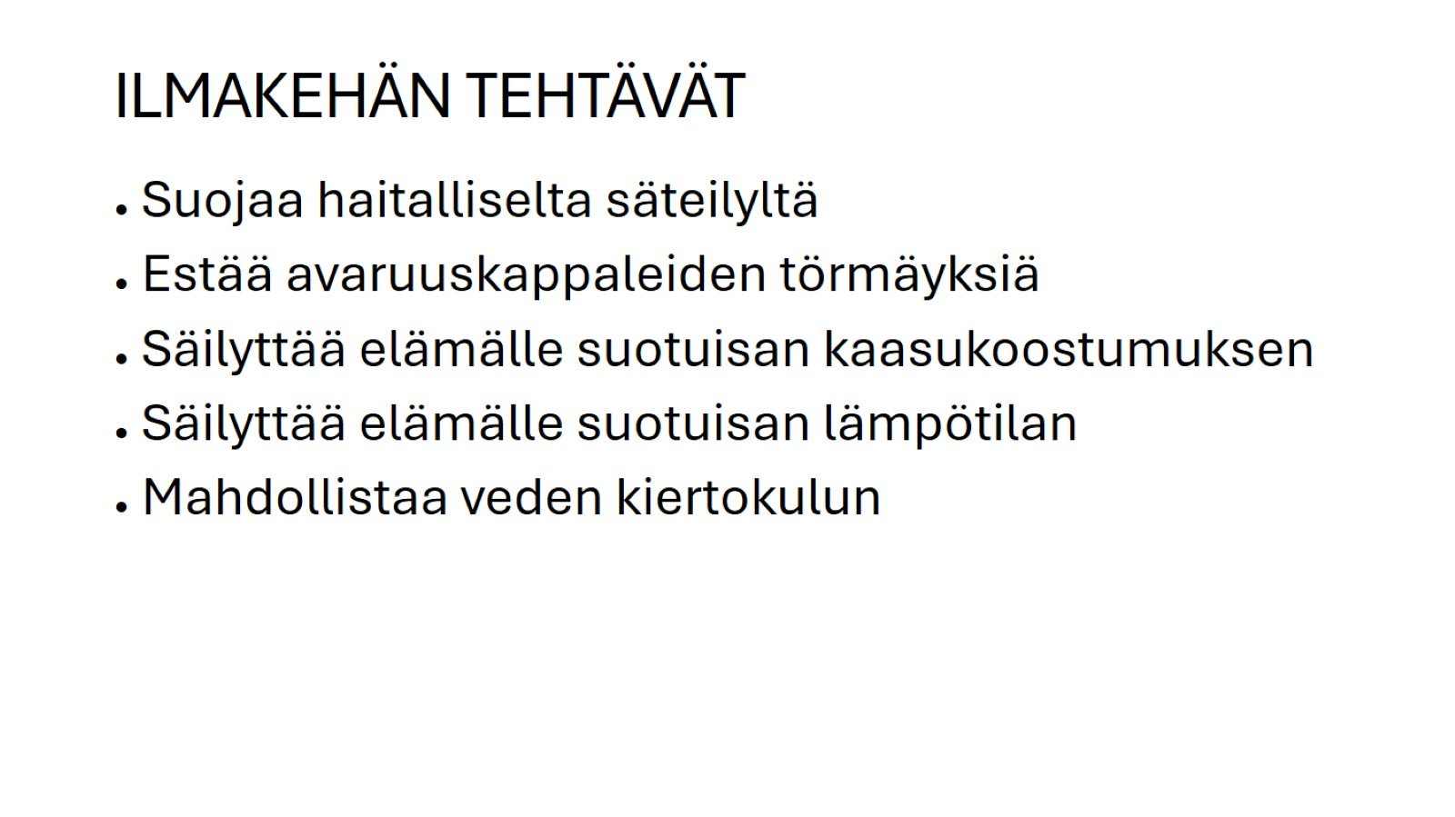
ILMAKEHÄN TEHTÄVÄT

Slide 3
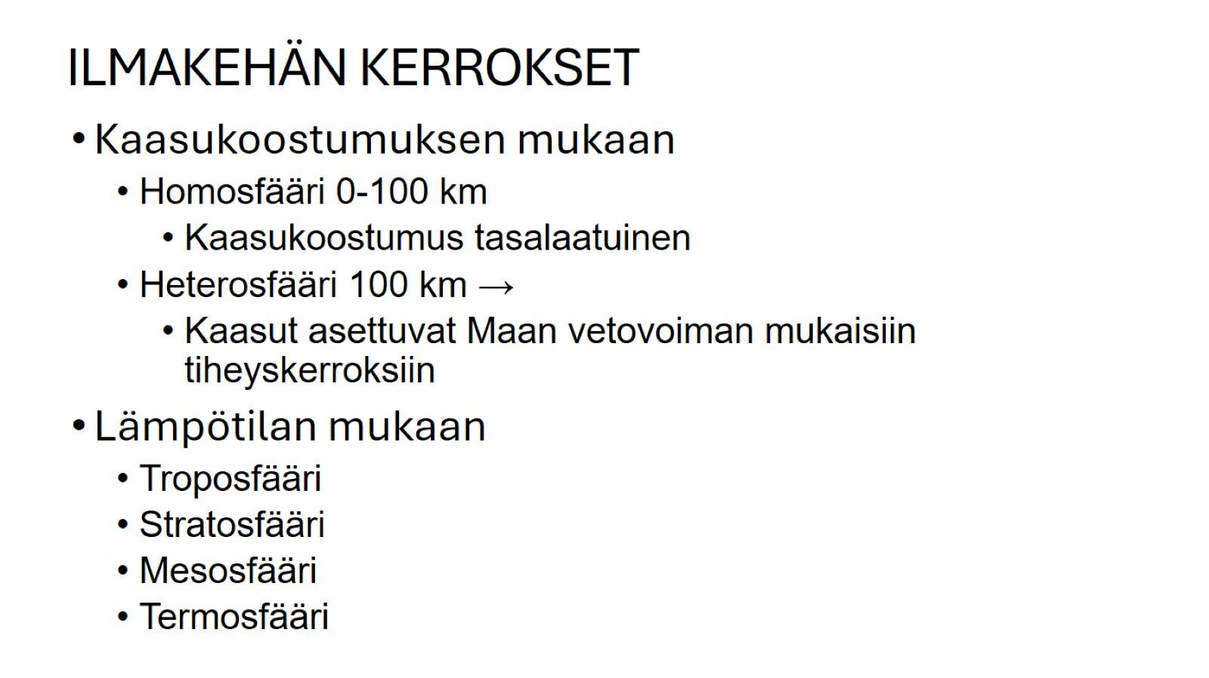
ILMAKEHÄN KERROKSET

Slide 4
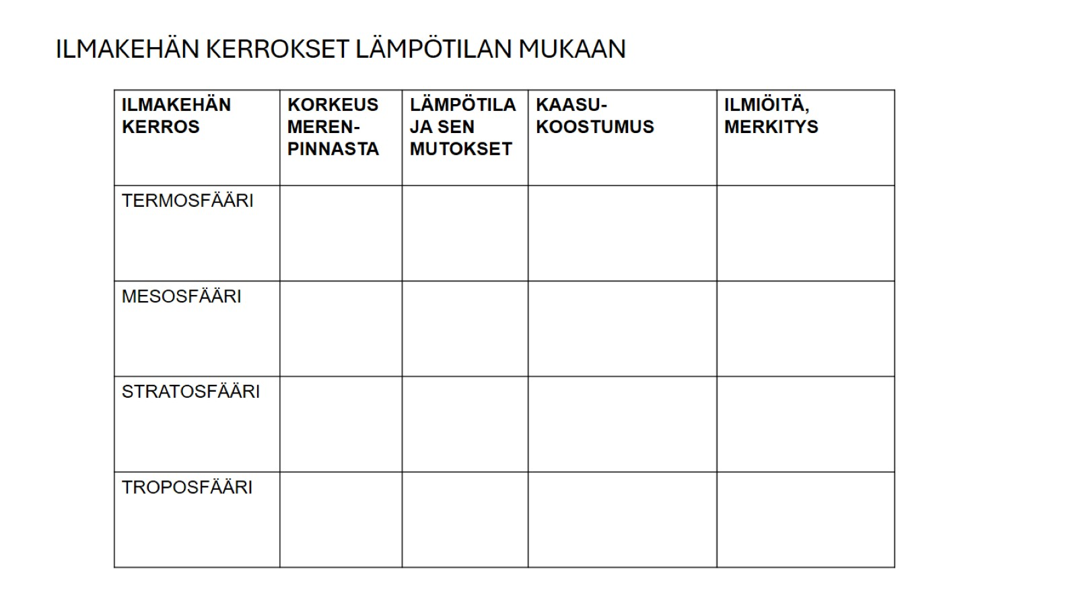
ILMAKEHÄN KERROKSET LÄMPÖTILAN MUKAAN

Slide 5
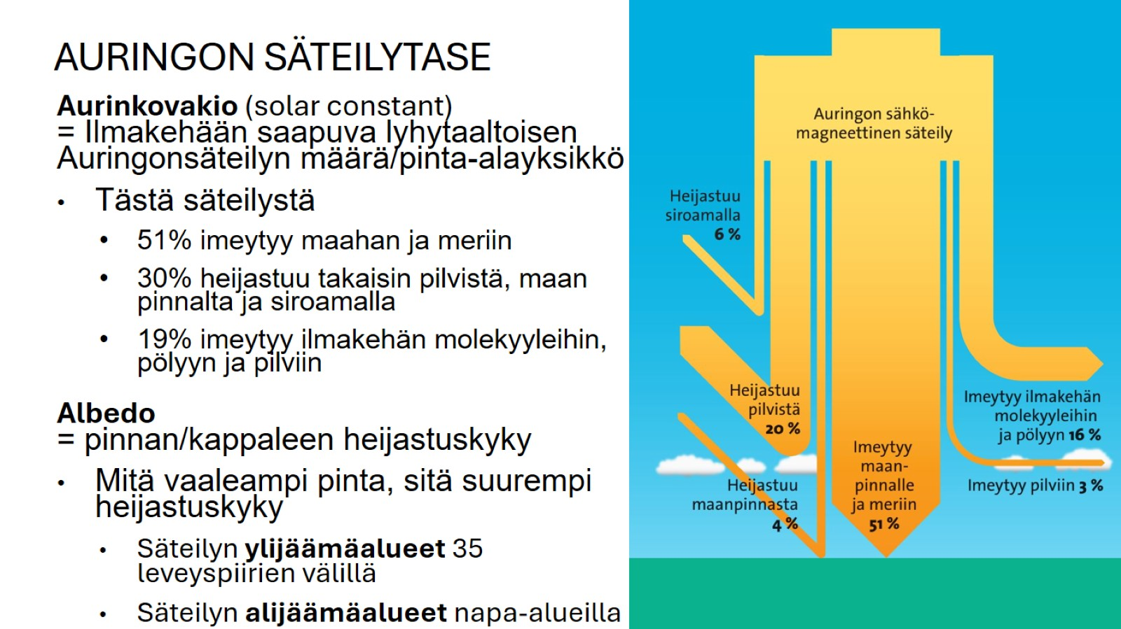
AURINGON SÄTEILYTASE

Slide 6
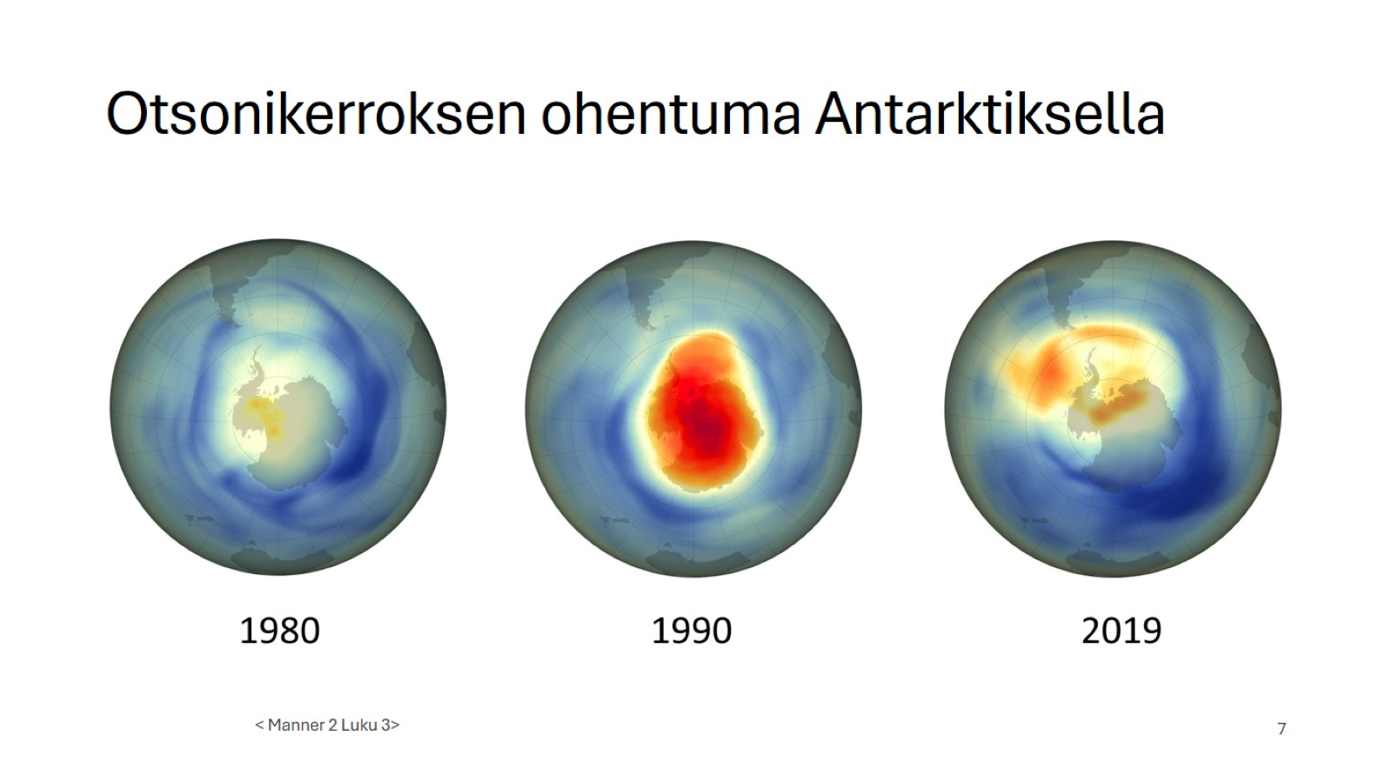
Otsonikerroksen ohentuma Antarktiksella

